Slide 1
Market Basket Analysis – Online Retail II
Bundles/Combos for Cross‑Sell • Python (Apriori / FP‑Max + FP‑Growth)

Slide 2
Bài toán & Mục tiêu
Khám phá cặp/bộ mặt hàng thường mua chung trong cùng hóa đơn
Ứng dụng: thiết kế bundle, gợi ý kèm giỏ (cross‑sell), trưng bày & khuyến mãi
Theo yêu cầu: ID lẻ → Apriori; ID chẵn → FP‑Max (maximal) + FP‑Growth → Rules

Slide 3
Tiền xử lý dữ liệu (Online Retail II)
Loại hóa đơn trả hàng: Invoice bắt đầu bằng 'C'
Giữ Quantity>0, Price>0; drop NA; chuẩn hoá mô tả
Gộp theo Invoice → giỏ hàng; chỉ giữ giỏ có ≥ 2 item
Item mode: StockCode (sạch nhiễu) hoặc Description (dễ đọc)

Slide 4
Thiết lập & Khai thác
One‑hot hoá giỏ (TransactionEncoder)
Grid tham số: min_support ≈ 0.003 → 0.0005; min_confidence ≈ 0.20 → 0.02; giữ lift ≥ 1
Giới hạn cặp (max_len=2) để tập trung bundle
Auto‑tuning: chọn ngưỡng tạo 10–20 luật mạnh cho thuyết trình (và lưu toàn bộ)

Slide 5
Tổng quan kết quả
Số luật dương (lift≥1): 314,476
Số tập phổ biến: 160,208
Support: min 0.0005 • median 0.0014 • max 0.0392
Confidence: min 0.02 • median 0.06 • max 0.84
Lift: min 1.00 • median 2.74 • max 47.64

Slide 6
Top 10–20 luật dương (ưu tiên lift & confidence)
Antecedents (Item) | Consequents (Item) | support | confidence | lift
22635 – CHILDS BREAKFAST SET DOLLY GIRL | 22634 – CHILDS BREAKFAST SET SPACEBOY | 0.86% | 64.67% | 47.64
22634 – CHILDS BREAKFAST SET SPACEBOY | 22635 – CHILDS BREAKFAST SET DOLLY GIRL | 0.86% | 63.36% | 47.64
21499 – BLUE POLKADOT WRAP | 21500 – PINK POLKADOT WRAP | 0.76% | 59.91% | 44.40
21500 – PINK POLKADOT WRAP | 21499 – BLUE POLKADOT WRAP | 0.76% | 56.01% | 44.40
21715 – GIRLS VINTAGE TIN SEASIDE BUCKET | 21716 – BOYS VINTAGE TIN SEASIDE BUCKET | 0.79% | 58.85% | 43.26
21716 – BOYS VINTAGE TIN SEASIDE BUCKET | 21715 – GIRLS VINTAGE TIN SEASIDE BUCKET | 0.79% | 57.78% | 43.26
22754 – SMALL RED BABUSHKA NOTEBOOK | 22755 – SMALL PURPLE BABUSHKA NOTEBOOK | 0.79% | 58.54% | 42.69
22755 – SMALL PURPLE BABUSHKA NOTEBOOK | 22754 – SMALL RED BABUSHKA NOTEBOOK | 0.79% | 57.72% | 42.69
22301 – COFFEE MUG CAT + BIRD DESIGN | 22300 – COFFEE MUG DOG + BALL DESIGN | 1.09% | 61.43% | 42.66
22300 – COFFEE MUG DOG + BALL DESIGN | 22301 – COFFEE MUG CAT + BIRD DESIGN | 1.09% | 75.38% | 42.66
22746 – POPPY'S PLAYHOUSE LIVINGROOM | 22745 – POPPY'S PLAYHOUSE BEDROOM | 1.27% | 81.74% | 42.31
22745 – POPPY'S PLAYHOUSE BEDROOM | 22746 – POPPY'S PLAYHOUSE LIVINGROOM | 1.27% | 65.58% | 42.31

Slide 7
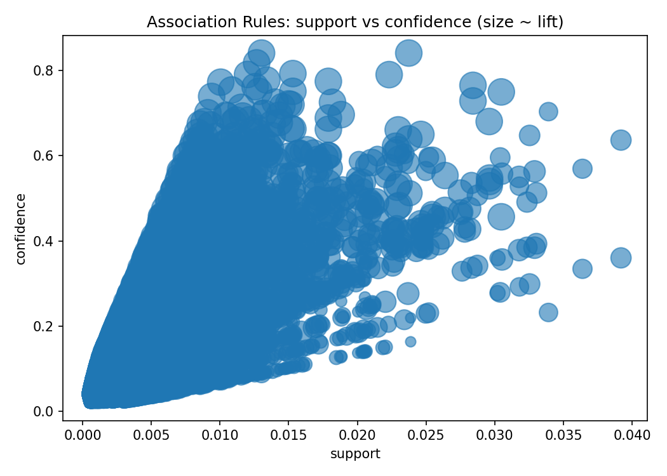
Phân bố luật: support vs confidence (kích thước ~ lift)

Slide 8
Gợi ý hành động (dựa trên luật mạnh)
Tạo bundle ‘biến thể’ (ví dụ: GIRL ↔ BOY set; BLUE ↔ PINK wrap) với giảm giá nhẹ
Gợi ý kèm giỏ tại checkout: nếu có A, đề xuất B (cùng dòng/biến thể)
Trưng bày cạnh nhau theo cụm combo; tối ưu tồn kho cho cặp bán chạy
Theo dõi lift theo mùa (Q4) và theo quốc gia (UK vs non‑UK) để tinh chỉnh

Slide 9
Tái lập & Tối ưu hiệu năng
Script: mba_online_retail_memorysafe.py (ITEM_MODE=stockcode, max_len=2)
Giới hạn số item (Top‑K theo support) để tránh OOM; hoặc tăng RAM
Có thể chuyển sang FP‑Growth (ID chẵn) để nhanh hơn trên tập lớn

